Slide 1
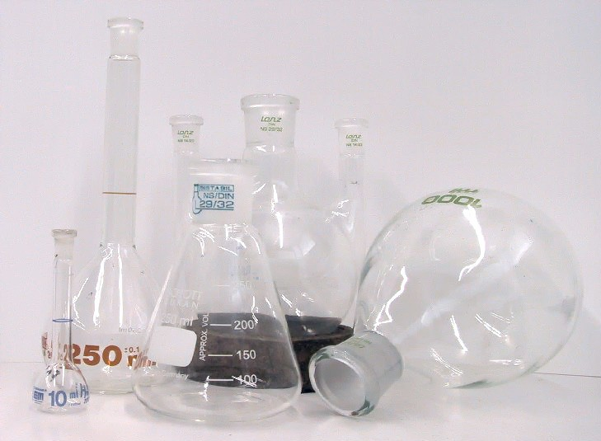
Esercitazione 1
Lezione di preparazione
TEORIA ED ESERCITAZIONI DI CHIMICA ANALITICA · TeECA
Vetreria e misura dei volumi · La pesata · Cifre significative · Soluzioni a titolo noto e diluizioni · Curva di calibrazione
Prof. Michele Del Carlo
Laboratorio «C. Motti» · A.A. 2026/2027
Corso di Laurea in Scienze e Tecnologie Alimentari
Università degli Studi di Teramo

Slide 2







Obiettivi e articolazione dell'esercitazione
Obiettivo. Acquisire le competenze operative di base del laboratorio di chimica analitica: uso corretto della vetreria e delle bilance, espressione del dato sperimentale con il corretto numero di cifre significative, preparazione di soluzioni a titolo noto e di standard di calibrazione per diluizione, costruzione ed elaborazione della curva di calibrazione con il foglio di calcolo.
1. Vetreria e misura dei volumi
2. La pesata
3. Cifre significative
Vetreria non tarata e tarata; pipette, micropipette, buretta; lettura del menisco; pulizia.
Bilancia tecnica e bilancia analitica; procedura di pesata; principali fonti di errore.
Regole di conteggio e di calcolo; applicazione alla misura di volumi e di masse.
4. Soluzioni a titolo noto
5. Diluizioni
6. Curva di calibrazione
Calcolo, pesata, trasferimento quantitativo, portata a volume, omogeneizzazione.
Fattore di diluizione; diluizioni seriali e indipendenti; propagazione dell'errore.
Polifenoli totali nel vino a 280 nm: standard, misura ed elaborazione dei dati.

Slide 3
La vetreria e la misura dei volumi
Vetro borosilicato 3.3 (ISO 3585): elevata resistenza chimica e allo shock termico, coefficiente di dilatazione lineare ≈ 3,3 · 10⁻⁶ K⁻¹.
Vetreria di uso comune nel laboratorio chimico

Slide 4

Classificazione della vetreria
Vetreria non tarata
Vetreria tarata (volumetrica)
Contenitori per operazioni qualitative o semiquantitative: provette, becher, beute, palloni, imbuti, imbuti separatori, refrigeranti.
Le eventuali graduazioni sono indicative (ordine del ±5 %) e non vanno impiegate per misurare volumi in procedure quantitative.
Strumenti di misura del volume, tarati a 20 °C: matracci, pipette, burette, cilindri graduati.
In (TC, to contain): contiene il volume nominale — matracci.
Ex (TD, to deliver): eroga il volume nominale — pipette, burette.
Classe A/AS: tolleranze ristrette; classe B: tolleranze circa doppie.
Iscrizioni riportate sulla vetreria tarata
A 100 mL ± 0,10 mL
In 20 °C
ISO 1042 Lotto 24.05
Capacità nominale e unità di misura
Tolleranza (± mL) e classe di precisione
Temperatura di riferimento (20 °C)
Tipo di taratura: In oppure Ex
Tempo di attesa per la vetreria Ex (es. «Ex + 5 s»)
Norma di riferimento, produttore, lotto o certificato
Esempio di marcatura di un matraccio

Slide 5
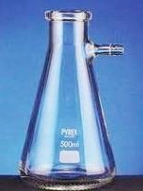
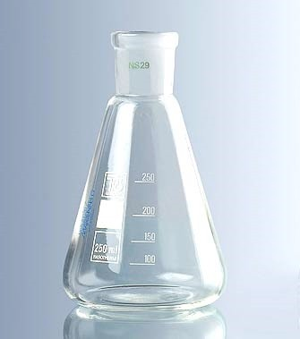

Beuta (matraccio di Erlenmeyer)
Recipiente a corpo conico e collo stretto: la geometria consente di agitare il contenuto per rotazione senza perdite e limita spruzzi ed evaporazione.
Impieghi tipici: titolazioni (raccolta della soluzione da titolare), dissoluzioni, riscaldamenti prolungati, conservazione temporanea di soluzioni.
Il collo può terminare con un giunto smerigliato normalizzato (NS) per la chiusura con tappo in vetro.
Beuta da vuoto (Kitasato): pareti spesse e attacco laterale per il collegamento alla linea del vuoto; si impiega con l'imbuto Büchner nella filtrazione sotto aspirazione.
Beuta di Erlenmeyer
Beuta da vuoto (Kitasato)
Attenzione
Le graduazioni della beuta sono indicative: la beuta non è uno strumento di misura del volume.

Slide 6
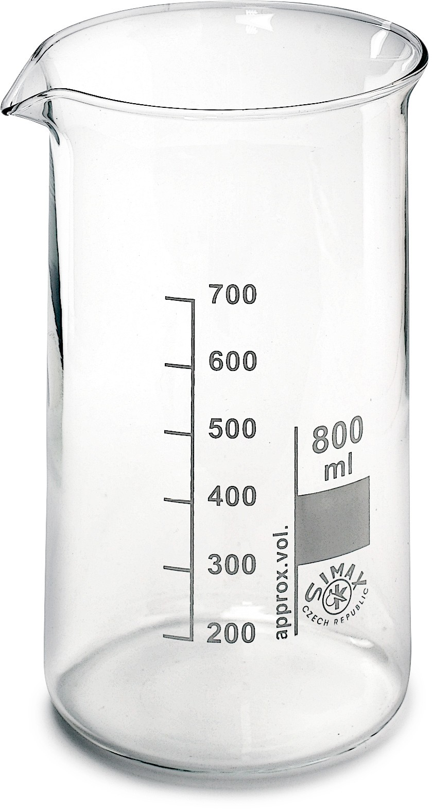
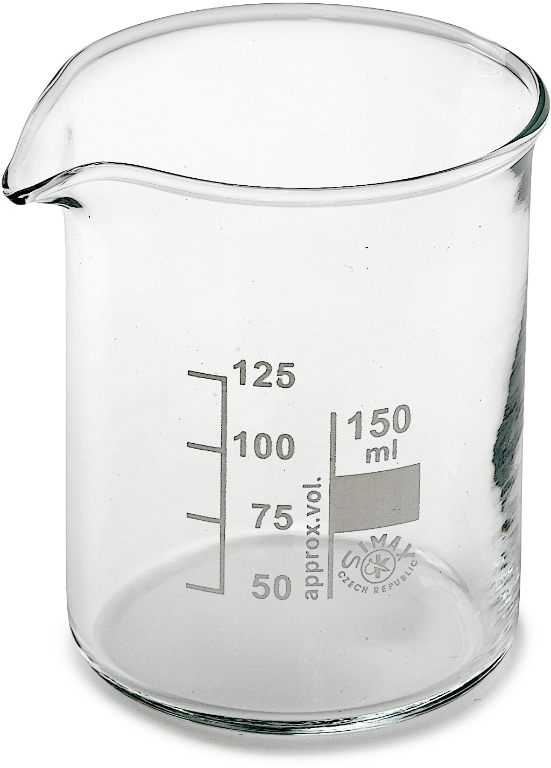
Becher
Recipiente cilindrico con beccuccio, in forma bassa (Griffin) e forma alta (Berzelius), con capacità da pochi mL a diversi litri.
Impieghi: dissoluzione di solidi, preparazioni preliminari, riscaldamento su piastra, raccolta di liquidi, pesate grossolane.
Chiusura con vetrino da orologio durante il riscaldamento; con film termoplastico (Parafilm®) solo a freddo e in assenza di solventi organici, che lo degradano.
Attenzione
Graduazioni indicative (ordine del ±5 %): il becher non va mai impiegato per misurare volumi in procedure quantitative.
Forma bassa (Griffin)
Forma alta (Berzelius)

Slide 7
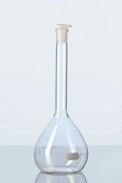

Matraccio tarato
Pallone a fondo piatto con collo lungo e stretto recante una tacca circolare; tarato «In» a 20 °C: contiene il volume nominale quando il menisco è tangente alla tacca.
Strumento di misura per la preparazione di soluzioni a titolo noto e la diluzione a volume esatto di campioni e standard.
La sezione ridotta del collo minimizza l'errore di volume dovuto al posizionamento del menisco. Chiusura con tappo in vetro smerigliato o in PE/PTFE.
Tolleranze, classe A (ISO 1042)
V nominale (mL) | Toll. (± mL) | Toll. rel.
10 | 0,025 | 0,25 %
25 | 0,04 | 0,16 %
50 | 0,06 | 0,12 %
100 | 0,10 | 0,10 %
250 | 0,15 | 0,06 %
1000 | 0,40 | 0,04 %
Classe B: tolleranze doppie.
La tolleranza relativa diminuisce al crescere del volume nominale: a parità di classe, un matraccio più grande fornisce un volume relativamente più accurato.
Buona pratica
Non riscaldare; non conservarvi le soluzioni (le soluzioni alcaline attaccano il vetro); portare a 20 °C prima di portare a volume; omogeneizzare per ripetute inversioni.
Matraccio, classe A

Slide 8
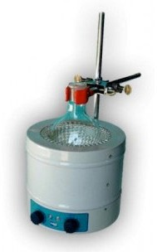
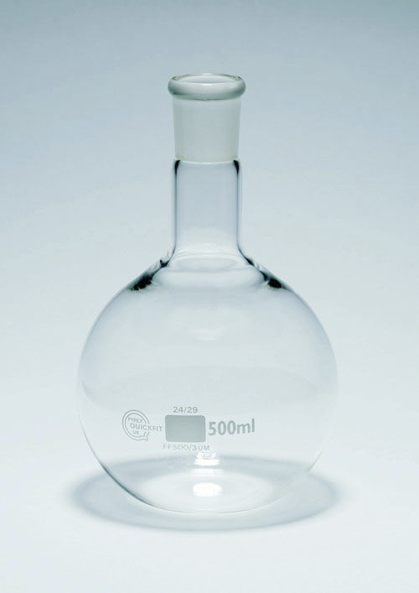
Pallone
Recipiente a corpo sferico e collo cilindrico: la geometria distribuisce uniformemente le sollecitazioni meccaniche e termiche (riscaldamento, vuoto).
Varianti a fondo tondo (riscaldamento, distillazione, evaporazione con evaporatore rotante) e a fondo piatto (appoggio stabile); a uno o più colli.
Il collo termina con un giunto smerigliato normalizzato (es. NS 29/32) che consente il raccordo a tenuta con refrigeranti, teste di distillazione e altra vetreria di conicità corrispondente.
Riscaldamento mediante mantello riscaldante (resistenza elettrica annegata in tessuto di fibra di vetro) o bagno termostatico, evitando la fiamma diretta.
Pallone
Mantello riscaldante con pallone

Slide 9
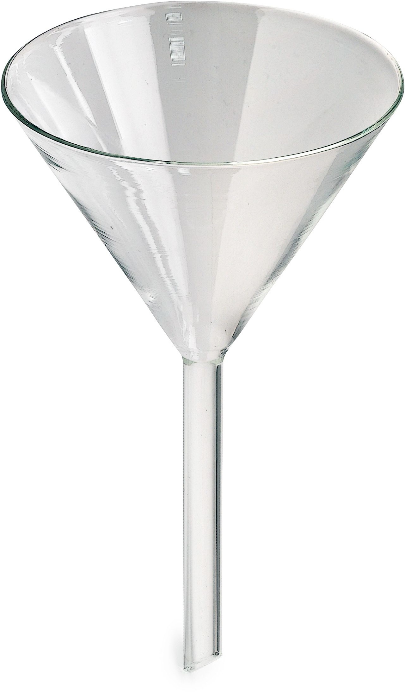
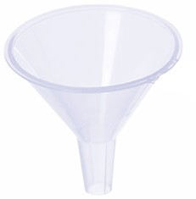
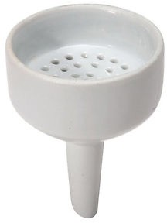
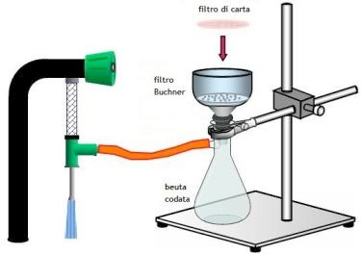
Imbuti
Imbuto conico
Imbuto per polveri
Imbuto Büchner
Travaso di liquidi e filtrazione per gravità con filtro di carta a pieghe; il gambo lungo e sottile accelera il deflusso.
Gambo corto e largo: trasferimento quantitativo di solidi in matracci e palloni, seguito dal lavaggio con il solvente.
Setto forato in porcellana su cui si dispone il filtro; con la beuta da vuoto consente la filtrazione sotto aspirazione. Alternativa: imbuti in vetro sinterizzato a porosità definita.

Slide 10
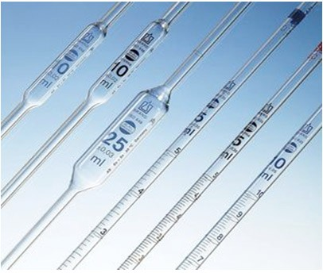
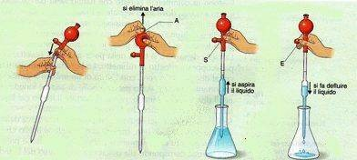

Pipette
Pipetta tarata (a bulbo, a una o due tacche): eroga un unico volume nominale con la massima accuratezza; taratura Ex.
Pipetta graduata (di Mohr): eroga volumi variabili, con accuratezza inferiore.
Procedura di prelievo
Pipette tarate, classe A (ISO 648)
​Aspirare con propipetta o pipettatore, mai a bocca.
​Avvinare 2–3 volte con piccole aliquote della soluzione.
​Aspirare oltre la tacca, asciugare la punta, portare il menisco alla tacca con l'occhio alla sua altezza.
​Erogare con pipetta verticale e punta a contatto con la parete; rispettare il tempo di attesa.
​Non soffiare la goccia residua, già considerata nella taratura (salvo pipette «blow-out»).
V nominale (mL) | Tolleranza (± mL)
1 | 0,008
5 | 0,015
10 | 0,020
25 | 0,030
50 | 0,050
Pipette tarate (a bulbo) e graduate
Pipetta graduata

Slide 11

Micropipette a spostamento d'aria
Erogano volumi da frazioni di µL ad alcuni mL. Nei modelli a spostamento d'aria il pistone non è a contatto con il liquido, separato da un cuscino d'aria; per liquidi viscosi, volatili o densi si impiegano micropipette a spostamento positivo.
Pipettaggio diretto (forward pipetting)
Regole di buona pratica
1
Preparazione
2
Aspirazione
3
Erogazione
Evitare la parte bassa del campo nominale, dove l'errore relativo aumenta.
Pre-avvinare la punta (2–3 cicli); cambiare punta a ogni soluzione.
Aspirare in verticale, a velocità costante; non capovolgere né appoggiare la micropipetta con liquido nella punta.
Per liquidi viscosi o schiumogeni: pipettaggio inverso.
Lavorare con micropipetta, punte e liquido in equilibrio termico.
riposo
riposo
riposo
1° arresto
1° arresto
1° arresto
2° arresto
2° arresto
2° arresto
Premere il pistone fino al 1° arresto, con la micropipetta in verticale.
Immergere la punta per 2–3 mm e rilasciare lentamente il pistone: aspirazione del volume impostato.
Con la punta contro la parete premere fino al 1° arresto, poi fino al 2° arresto (espulsione completa).
Specifica tipica (ISO 8655): micropipetta da 1000 µL → errore sistematico massimo ±8 µL (0,8 %), errore casuale massimo 3 µL (0,3 %). Verifica gravimetrica: V = m(acqua erogata) / ρ(acqua alla T di lavoro).

Slide 12
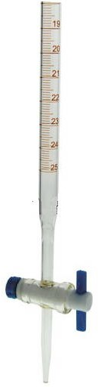
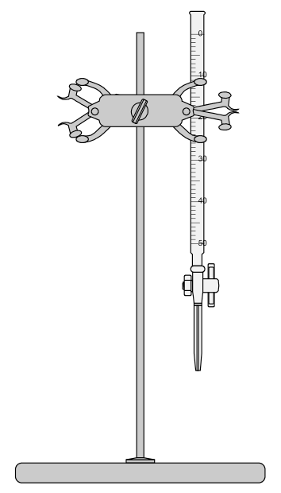
Buretta
Tubo graduato tarato «Ex», con rubinetto in vetro o PTFE: eroga volumi variabili con elevata accuratezza; è lo strumento d'elezione per le titolazioni.
Buretta da 50 mL, classe A (ISO 385): graduazione 0,1 mL, lettura per interpolazione a 0,01 mL, tolleranza ±0,05 mL.
Si fissa in verticale allo stativo con apposita pinza.
Procedura
​Avvinare con il titolante (2–3 volte) e riempire oltre lo zero.
​Eliminare le bolle d'aria dal puntale aprendo completamente il rubinetto.
​Registrare la lettura iniziale (non occorre partire da 0,00 mL).
​In prossimità del punto finale erogare goccia a goccia (o frazioni di goccia).
Perché si legge a 0,01 mL se la tolleranza è ±0,05 mL?
Lettura → 0,01 mL
È la risoluzione della misura: la seconda decimale, stimata tra due tacche, è la prima cifra incerta e quindi è significativa. Errore casuale (≈ ±0,01–0,02 mL per lettura): determina la precisione.
Tolleranza → ±0,05 mL
È l'errore massimo ammesso della taratura della scala: errore sistematico, fisso ma ignoto per la singola buretta; determina l'accuratezza. Vale in ogni punto e per la differenza tra due punti; si corregge con la taratura gravimetrica.
Rubinetto
Buretta su stativo
24,72 mL − 0,35 mL = 24,37 mL: si registrano due decimali; dato completo (24,37 ± 0,05) mL, pari a ± 0,2 %.

Slide 13
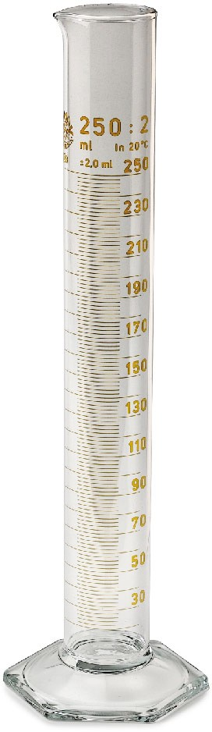
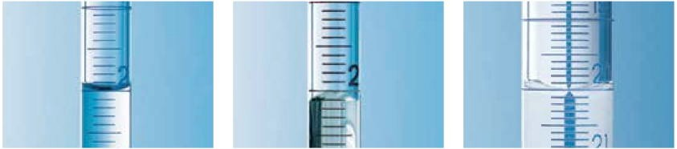
Cilindro graduato e lettura del menisco
Cilindro graduato
Misura rapida di volumi con accuratezza moderata: da 100 mL, classe A ±0,5 mL, classe B ±1,0 mL (ISO 4788).
Idoneo per reagenti ausiliari e solventi, non per la preparazione di standard.
A
B
C
Menisco concavo (liquidi che bagnano il vetro): il punto più basso del menisco deve essere tangente al bordo superiore della linea di graduazione.
Liquidi opachi o intensamente colorati (es. KMnO₄) e menisco convesso: si legge in corrispondenza del bordo superiore.
Striscia di Schellbach: banda blu su fondo bianco; il menisco appare come due punte di freccia: si legge dove le punte si toccano.
Attenzione
Errore di parallasse: l'occhio deve trovarsi sul piano orizzontale del menisco.
Cilindro graduato

Slide 14
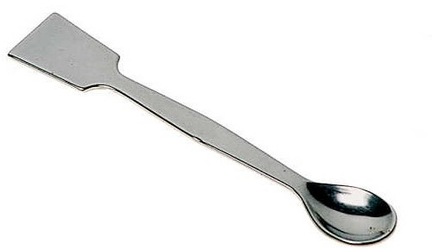
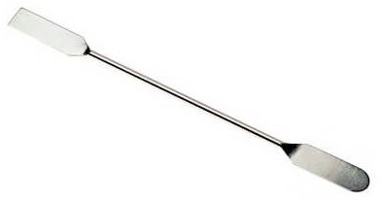
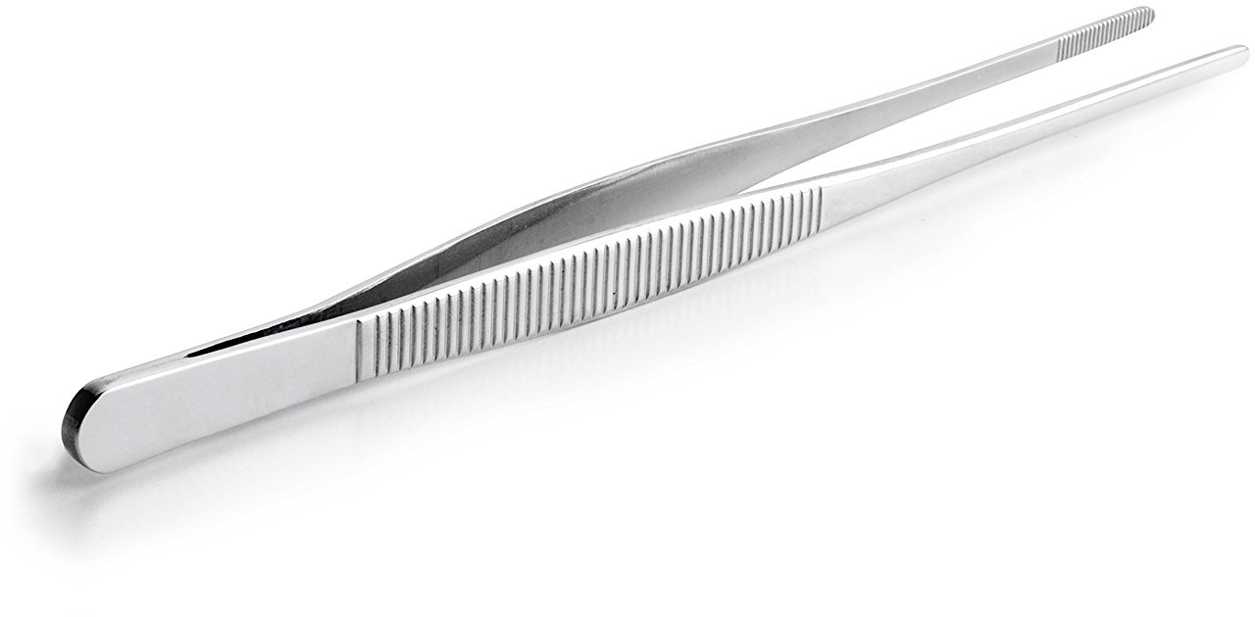
Spatole e pinzette
Spatola a cucchiaio
Spatola piatta (microspatola)
Pinzetta
Spatole
Pinzette
Buona pratica
Una spatola pulita e asciutta per ogni reagente; mai reintrodurre l'eccesso nel contenitore originale.
In acciaio inox per prelevare e dosare solidi durante la pesata; in PTFE, PP o porcellana quando occorre evitare contaminazioni metalliche (analisi in tracce) o con reagenti corrosivi.
Per manipolare pesafiltri, navicelle, crogioli e masse campione: le dita trasferiscono umidità e residui grassi (errori dell'ordine delle decine di µg).

Slide 15

Imbuto separatore
Recipiente conico o a pera con tappo smerigliato e rubinetto sul gambo, impiegato per l'estrazione liquido-liquido e per la separazione di due fasi non miscibili (es. acqua/esano, acqua/etere dietilico). La ripartizione del soluto A tra le fasi è descritta dal coefficiente di distribuzione K_{D} = [A]_{org} / [A]_{aq}.
Procedura
Attenzione
La posizione delle fasi dipende dalla densità: CH₂Cl₂ e CHCl₃ (ρ > 1 g cm⁻³) formano la fase inferiore; esano ed etere dietilico quella superiore.
​A rubinetto chiuso introdurre le due fasi senza superare i ¾ del volume.
​Tappare, capovolgere e agitare; sfiatare spesso aprendo il rubinetto con il gambo verso l'alto, sotto cappa.
​Lasciare separare le fasi dopo aver rimosso il tappo.
​Scaricare la fase inferiore (più densa) dal rubinetto; travasare la fase superiore dall'apertura in alto, per non contaminarla con il residuo del gambo.
Imbuto separatore

Slide 16
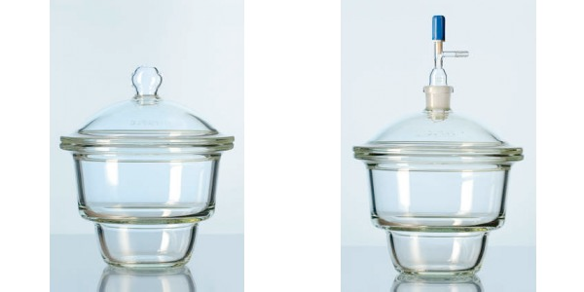
Essiccatore
Recipiente in vetro a pareti spesse per conservare sostanze e recipienti in atmosfera anidra; l'essiccante è posto sul fondo, sotto una piastra forata in porcellana.
Essiccanti comuni: gel di silice con indicatore di umidità, CaCl₂ anidro, CaSO₄ anidro, P₄O₁₀ (molto efficiente).
La flangia smerigliata, leggermente ingrassata, assicura la tenuta; il coperchio si apre facendolo scorrere orizzontalmente.
Nel modello da vuoto il rubinetto sul coperchio consente di evacuare il recipiente.
Essiccatore ordinario (sinistra) e da vuoto (destra)
Rilevanza per la pesata
Crogioli, pesafiltri e campioni essiccati in stufa vanno raffreddati in essiccatore fino a temperatura ambiente prima della pesata: un oggetto caldo genera moti convettivi che ne riducono la massa apparente.

Slide 17
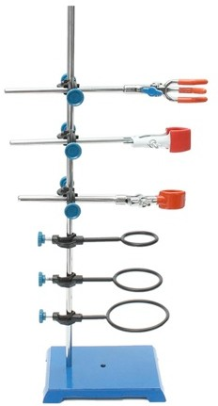
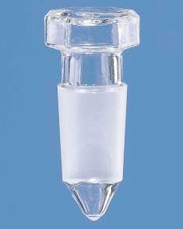

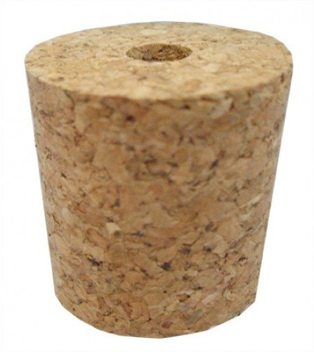
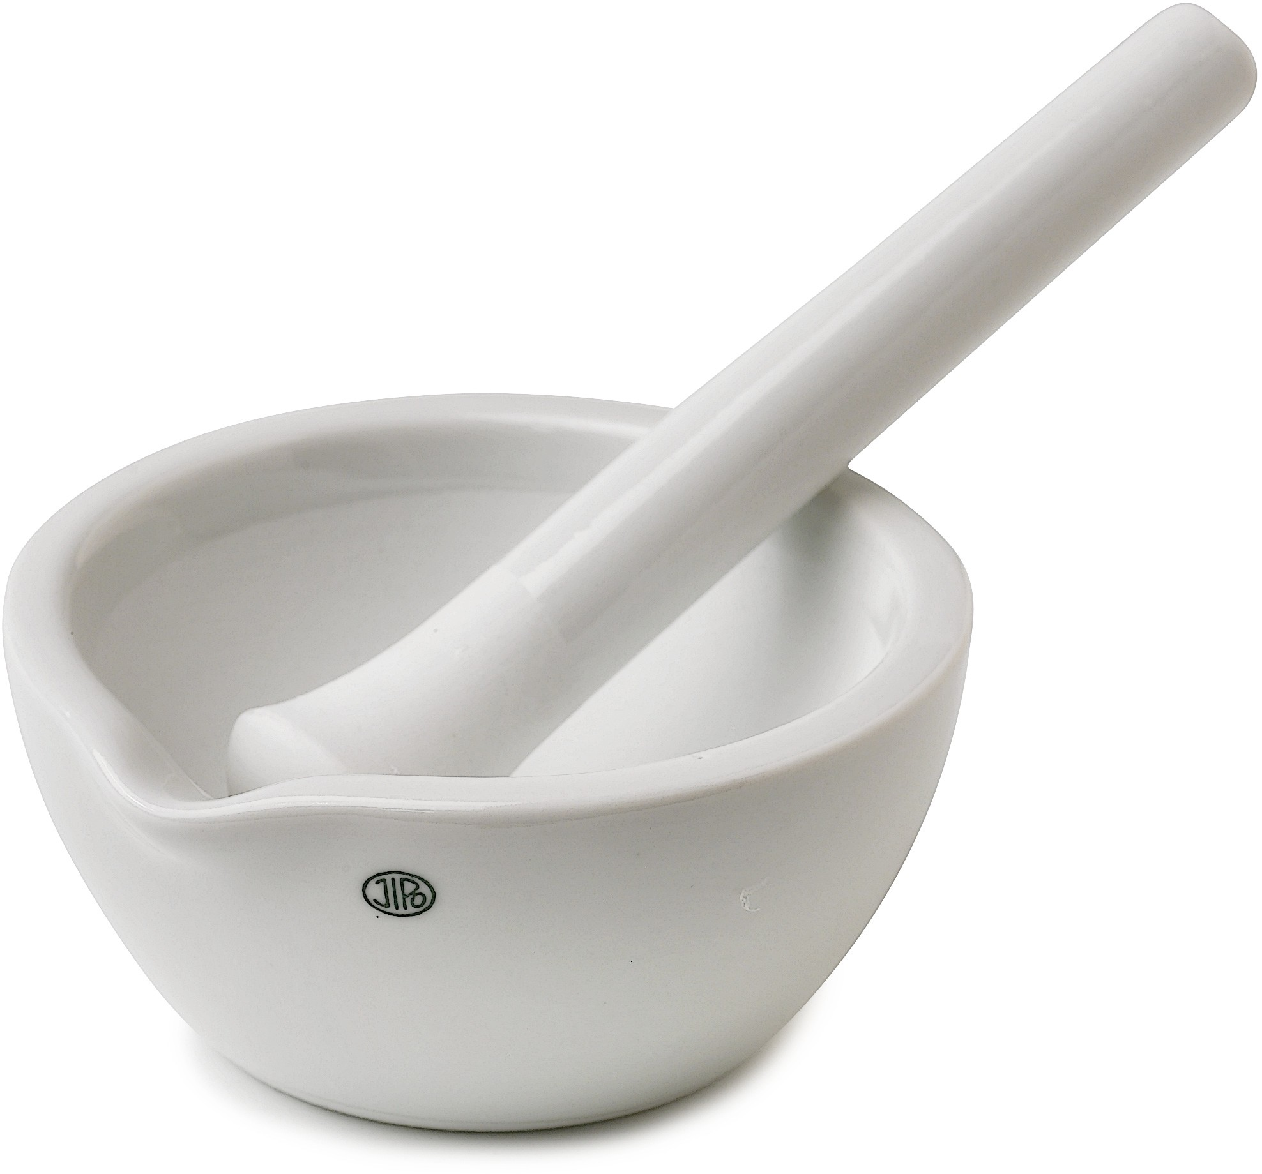
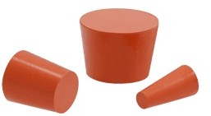
Altri accessori di laboratorio
Parafilm®
Film termoplastico per chiusure temporanee, a freddo
Stativo
Con pinze, morsetti e anelli per il sostegno della vetreria
Tappo in vetro smerigliato
Giunto normalizzato NS, chiusura a tenuta
Tappo in sughero
Chiusure non critiche; poroso, non inerte
Tappi in gomma
Chiusure elastiche; attaccati da solventi organici
Mortaio e pestello
Macinazione e omogeneizzazione di solidi

Slide 18
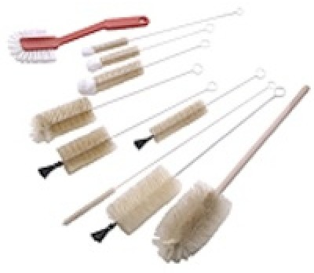
Pulizia della vetreria
La pulizia della vetreria è un prerequisito dell'affidabilità del dato: residui e contaminazioni introducono errori sistematici. La vetreria va lavata subito dopo l'uso; quella scheggiata o incrinata va dismessa.
1
Lavaggio
2
Risciacquo
3
Risciacquo finale
4
Asciugatura
Detergente da laboratorio (preferibilmente alcalino), con scovolino o in bagno a ultrasuoni.
Abbondante, con acqua di rete, fino a completa rimozione del detergente.
Almeno 3 volte con acqua deionizzata.
A temperatura ambiente su rastrelliera, obbligatoria per la vetreria tarata; non usare carta.
Criterio di pulizia: l'acqua defluisce formando un film uniforme, senza gocce aderenti alle pareti.
Trattamenti chimici — sotto cappa, con DPI
HNO₃ diluito (10–20 % v/v): residui metallici; vetreria per analisi in tracce.
Acqua regia (HCl:HNO₃ 3:1 v/v): metalli nobili; preparare al momento, non conservare in recipienti chiusi (sviluppo di Cl₂ e NOCl).
Miscela cromica (K₂Cr₂O₇ in H₂SO₄): storicamente diffusa, oggi da evitare (Cr(VI) cancerogeno, smaltimento oneroso).
Solventi organici (acetone, etanolo) per residui organici.
Scovolini

Slide 19


La pesata: procedura generale
La bilancia misura una forza (il peso del carico) e, tramite la regolazione con masse note, la esprime come massa. Una pesata corretta richiede il controllo dello strumento, dell'ambiente e dell'operatore.
Verifiche preliminari
Esecuzione
Principali fonti di errore
Banco rigido e antivibrante, lontano da correnti d'aria, porte, finestre, fonti di calore e irraggiamento solare.
Messa in bolla: bolla della livella centrata.
Stabilizzazione termica: bilancia accesa da almeno 30 min (più a lungo per le analitiche).
Regolazione con massa interna o esterna e verifica periodica con masse campione certificate.
Pesare sempre in un recipiente (navicella, pesafiltri, vetrino da orologio), mai sul piatto.
Carico al centro del piatto (errore di eccentricità).
TARA a recipiente inserito; aggiungere la sostanza con la spatola.
Chiudere gli sportelli, attendere l'indicatore di stabilità, registrare subito il valore con tutte le cifre visualizzate.
Al termine pulire piatto e camera di pesata.
Differenza di temperatura tra oggetto e ambiente (moti convettivi).
Assorbimento di umidità (sostanze igroscopiche) o perdita di sostanze volatili.
Cariche elettrostatiche (plastica, aria secca): usare ionizzatori o recipienti in vetro/metallo.
Contaminazione per contatto con le dita.
Spinta aerostatica: per la massima accuratezza si corregge (≈ +0,1 % per sostanze con ρ ≈ 1 g cm⁻³).

Slide 20
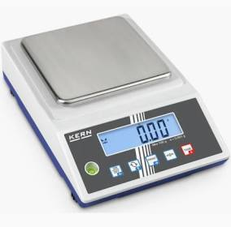
La bilancia tecnica
Impiegata per masse dell'ordine dei grammi–centinaia di grammi, quando è accettabile un'incertezza relativa dell'ordine dello 0,1–1 %: reagenti per soluzioni tampone, soluzioni saline concentrate, fasi mobili, terreni di coltura.
Trasduttore tipico: cella di carico estensimetrica; i modelli di precisione adottano la compensazione elettromagnetica della forza.
Valgono le indicazioni generali sulla pesata.
Terminologia. Portata (Max): carico massimo misurabile. Divisione di lettura (d): minima differenza di massa indicata dal display, spesso impropriamente detta «sensibilità». Ripetibilità (s): deviazione standard di pesate ripetute dello stesso carico.
0,1 – 0,01 g
100 g – 10 kg
divisione di lettura d
portata (Max), secondo il modello
Non idonea alla pesata di standard primari e di calibranti.

Slide 21
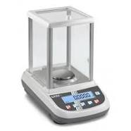
La bilancia analitica
Bilancia ad elevata risoluzione (d ≤ 0,1 mg), con camera di pesata chiusa da sportelli scorrevoli (schermo antivento). I modelli macroanalitici hanno portata tipica di 100–300 g.
Principio: compensazione elettromagnetica della forza (EMFC)
1
2
3
4
Il carico sul piatto sposta l'equipaggio mobile verso il basso
Un sensore di posizione ottico rileva lo spostamento
Un regolatore varia la corrente in una bobina immersa nel campo di un magnete permanente, fino a riportare il piatto in posizione di zero
La corrente di compensazione, proporzionale alla massa, è digitalizzata e visualizzata
Tipo di bilancia | d | Cifre decimali (g)
Macroanalitica | 0,1 mg | 4 (0,0001 g)
Semimicroanalitica | 0,01 mg | 5 (0,00001 g)
Microbilancia | 0,001 mg = 1 µg | 6
Ultramicrobilancia | 0,1 µg | 7
Regolazione e verifica
Regolazione interna automatica con masse incorporate (attivata anche da variazioni di temperatura); verifica periodica con masse campione di classe OIML E2/F1; registrazione dei controlli.

Slide 22
Cifre significative: definizione e regole
Le cifre significative di un dato sperimentale sono tutte le cifre note con certezza più la prima cifra incerta. Il loro numero comunica la precisione della misura: riportarne in eccesso dichiara una precisione inesistente; riportarne in difetto comporta una perdita di informazione.
Anatomia di un dato
Regola | Esempio | c.s.
Le cifre diverse da zero sono sempre significative | 4,57 | 3
Gli zeri compresi tra cifre non nulle sono significativi | 4,07 | 3
Gli zeri a sinistra della prima cifra non nulla non sono significativi | 0,0457 | 3
Gli zeri finali a destra della virgola sono significativi | 4,570 | 4
Gli zeri finali di un intero sono ambigui: usare la notazione scientifica | 4,5 · 10³ / 4,50 · 10³ | 2 / 3
I numeri esatti (conteggi, coefficienti stechiometrici, fattori definiti come 1 L = 1000 mL) hanno infinite c.s. | n = 3 repliche | ∞
0,04570 g
0,0 — zeri di posizione: non significativi
4 5 7 — cifre note con certezza
0 finale — prima cifra incerta: significativa
→ 4 cifre significative. Il cambio di unità non le altera: 0,04570 g = 45,70 mg = 4,570 · 10⁴ µg.

Slide 23
Cifre significative nei calcoli e nella misura dei volumi
1
Somma e sottrazione. Il risultato conserva tante cifre decimali quante il termine che ne ha meno.
15,27 + 0,1243 = 15,3943 → 15,39
Quante cifre fornisce lo strumento?
Strumento | Tolleranza | Si registra
Matraccio 100 mL, cl. A | ± 0,10 mL | 100,0 mL
Pipetta tarata 10 mL, cl. A | ± 0,020 mL | 10,00 mL
Buretta 50 mL, cl. A | ± 0,05 mL | 24,37 mL
Micropipetta 1000 µL | ± 8 µL | 1,000 mL
Cilindro 100 mL, cl. A | ± 0,5 mL | 73,5 mL
Becher, beuta | ≈ ± 5 % | non idonei
2
Moltiplicazione e divisione. Il risultato conserva tante cifre significative quante il fattore che ne ha meno.
0,1023 g / 0,1000 L = 1,023 g L⁻¹
3
Logaritmi. Le cifre decimali del logaritmo sono tante quante le cifre significative dell'argomento.
pH = −log(2,3 · 10⁻⁴) = 3,638 → 3,64
L'ultima cifra registrata è quella affetta dall'incertezza dello strumento.
Il numero di cifre significative è un indicatore approssimato: l'espressione rigorosa del dato è valore ± incertezza (UD1).
4
Arrotondamento. Solo sul risultato finale, conservando 1–2 cifre di guardia nei passaggi intermedi; se la cifra eliminata è esattamente 5 si arrotonda al pari.
4,235 → 4,24; 4,245 → 4,24

Slide 24

Cifre significative nelle pesate
Stessa massa, due bilance
Regole di registrazione
Pesata per differenza
Bilancia tecnica · d = 0,01 g
Annotare tutte le cifre visualizzate a lettura stabile, compresi gli zeri finali: «0,2500 g» documenta la risoluzione di 0,1 mg, «0,25 g» no.
Nelle conversioni conservare le cifre: 0,2500 g = 250,0 mg, non «250 mg».
Non aggiungere zeri a una lettura meno risolta: 0,25 g (bilancia tecnica) non diventa 0,2500 g.
Con cifra instabile attendere l'indicatore di stabilità; non «mediare a occhio».
25,4372 g
recipiente + campione
0,25 g
− 25,3121 g
recipiente (tara)
2 c.s. · incertezza relativa ≈ 0,01/0,25 = 4 %
0,1251 g
campione
6 c.s. − 6 c.s. → 4 c.s.: nella sottrazione si conservano le cifre decimali, non le cifre significative.
L'incertezza assoluta resta dell'ordine di d e combina due letture: l'incertezza relativa cresce al diminuire della massa netta.
Bilancia analitica · d = 0,1 mg
0,2513 g
4 c.s. · incertezza relativa ≈ 0,0001/0,2513 ≈ 0,04 %
Pesata minima (USP ‹41›)
m_{min} = 2000 · s (s = ripetibilità; se s < 0,41 d si pone s = 0,41 d): al di sotto non è garantita un'incertezza relativa ≤ 0,10 %. Per d = 0,1 mg → m_{min} ≈ 82 mg; per d = 0,01 g → m_{min} ≈ 8,2 g. Scegliere bilancia e massa da pesare in funzione dell'incertezza richiesta: per un calibrante servono ≥ 4 c.s.

Slide 25
Preparazione di una soluzione a concentrazione nota
1
Calcolo
2
Pesata
Massa da pesare
m = c · V · M / w (c in mol L⁻¹)
m = ρ_{B} · V / w (ρ_{B} in g L⁻¹)
w = purezza (frazione in massa, dal certificato di analisi); per una forma idrata si considera la massa molare della forma pesata.
Massa da pesare in funzione di concentrazione, volume, massa molare e purezza del reagente.
Su bilancia analitica, in navicella o pesafiltri; registrare la massa effettiva, non necessariamente uguale alla teorica.
3
Trasferimento quantitativo
4
Solubilizzazione
Nel matraccio con imbuto per polveri; lavare navicella e imbuto con piccole aliquote di solvente.
Riempire per circa ⅔ e agitare fino a completa dissoluzione; attendere il ritorno a 20 °C.
Esempio
Soluzione madre di acido gallico ≈ 1000 mg L⁻¹ in matraccio da 100,0 mL (w = 1).
Massa teorica: 0,1000 g; massa pesata: 0,1023 g.
ρ = 0,1023 g / 0,1000 L = 1,023 g L⁻¹ = 1023 mg L⁻¹ (4 c.s.).
5
Portata a volume
6
Omogeneizzazione
Completare fino alla tacca con pipetta Pasteur: menisco tangente, occhio alla sua altezza.
Capovolgere il matraccio tappato 10–15 volte; travasare ed etichettare (analita, c, solvente, data, operatore).

Slide 26
Il ragionamento procede per passi. Il prodotto c · V (mol L⁻¹ × L) dà le moli di sostanza che devono trovarsi nel matraccio. Moltiplicando per la massa molare M (g mol⁻¹) si ottengono i grammi di sostanza pura necessari. Dividendo per w si passa alla massa di reagente commerciale da pesare: se il certificato riporta w = 0,995, solo il 99,5% di ciò che metto sulla bilancia è la sostanza di interesse, quindi devo pesarne un po' di più. Per esempio, per avere 1,000 g di sostanza pura ne servono 1,000/0,995 = 1,005 g. Attenzione alle unità: V va in litri e w come frazione (0,995, non 99,5).
Massa da pesare
m = c · V · M / w (c in mol L⁻¹)
m = ρ_{B} · V / w (ρ_{B} in g L⁻¹)
w = purezza (frazione in massa, dal certificato di analisi); per una forma idrata si considera la massa molare della forma pesata.
Seconda forma, con concentrazione in massa: m = ρ_B · V / w
È la stessa logica, ma la concentrazione è già in g L⁻¹, quindi ρ_B · V dà direttamente i grammi di sostanza pura e non serve M. Si divide poi per w come prima.
Esempio
Soluzione madre di acido gallico ≈ 1000 mg L⁻¹ in matraccio da 100,0 mL (w = 1).
Massa teorica: 0,1000 g; massa pesata: 0,1023 g.
ρ = 0,1023 g / 0,1000 L = 1,023 g L⁻¹ = 1023 mg L⁻¹ (4 c.s.).

Slide 27
Diluizioni: principi e notazione
Una diluizione riduce la concentrazione conservando la quantità di analita (bilancio di materia):
c₁ · V₁ = c₂ · V₂
Fattore di diluizione: FD = V_{finale} / V_{aliquota} = c_{iniziale} / c_{finale}
Notazione. «1:10» indica 1 volume di soluzione portato a 10 volumi finali (FD = 10). In alcuni testi indica 1 parte + 10 parti di solvente (FD = 11): dichiarare sempre FD o scrivere «1 + 9».
Unità. «ppm» è ambiguo (m/m o m/V): per soluzioni acquose diluite si usa mg L⁻¹.
Diluizioni seriali
M
Ogni soluzione si prepara dalla precedente con FD costante (es. 1:2, 1:10).
Pro: rapide, poco materiale, ampio intervallo in pochi passaggi.
Contro: gli errori si propagano e si accumulano lungo la serie.
S1
S2
S3
Diluizioni indipendenti
S1
Ogni standard si prepara direttamente dalla soluzione madre (o da un'intermedia).
Pro: errori non correlati tra i livelli.
Contro: più vetreria tarata e volumi di prelievo diversi.
Per gli standard di calibrazione preferire vetreria tarata di classe A o la preparazione gravimetrica; provette e micropipette solo se l'incertezza richiesta lo consente.
M
S2
S3

Slide 28
Diluizioni seriali: esempio applicativo
Problema. Preparare 5 calibranti (1,00 mL ciascuno) nell'intervallo 5–80 mg L⁻¹, a partire da una soluzione madre a 500 mg L⁻¹, con diluizioni seriali a FD = 2.
1
Soluzione a 80 mg L⁻¹
2
Serie a FD = 2
concentrazioni in mg L⁻¹
FD = 500 / 80 = 6,25
V_{aliquota} = 10,00 mL / 6,25 = 1,60 mL
Prelevare 1,60 mL di soluzione madre e portare a 10,00 mL in matraccio.
Verifica: 500 × 1,60 / 10,00 = 80,0 mg L⁻¹
1,00 mL
1,00 mL
1,00 mL
1,00 mL
80
40
20
10
5
Porre 1,00 mL di solvente nelle provette 2–5; nella provetta 1 porre 1,00 mL della soluzione a 80 mg L⁻¹.
Trasferire 1,00 mL della soluzione a 80 mg L⁻¹ nella provetta 2, omogeneizzare (vortex), trasferire 1,00 mL nella provetta successiva e così via.
Dall'ultima provetta eliminare 1,00 mL: tutti i calibranti hanno lo stesso volume. c_{n} = 80 / 2^{n−1} mg L⁻¹.

Slide 29
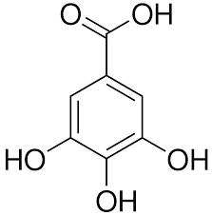
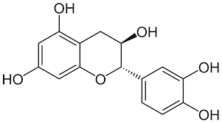
Esercitazione: polifenoli totali nel vino a 280 nm
Principio
Protocollo
Elaborazione dei dati
I composti fenolici assorbono nell'UV per le transizioni π→π* dell'anello aromatico. L'assorbanza del vino diluito a 280 nm si converte in concentrazione con una curva di calibrazione in equivalenti di acido gallico (o di catechina).
​Soluzione madre: pesata su bilancia analitica e dissoluzione in acqua:etanolo 90:10 (v/v) in matraccio tarato.
​Standard: almeno 5 livelli nell'intervallo 1–10 mg L⁻¹, per diluizione.
​Misura dell'assorbanza a 280 nm in cuvette di quarzo (cammino ottico 1 cm), contro il bianco di solvente.
​Campione: diluire il vino in modo che l'assorbanza ricada nell'intervallo di calibrazione.
Grafico a dispersione A vs c; regressione lineare ai minimi quadrati y = a·x + b.
Funzioni: PENDENZA, INTERCETTA, RQ; REGR.LIN per gli errori standard dei parametri.
Verifica della linearità con il grafico dei residui.
c = (A − b) / a × FD, in mg L⁻¹ di acido gallico equivalente (GAE), con il corretto numero di cifre significative.
Acido gallico
(+)-Catechina

